Slide 1
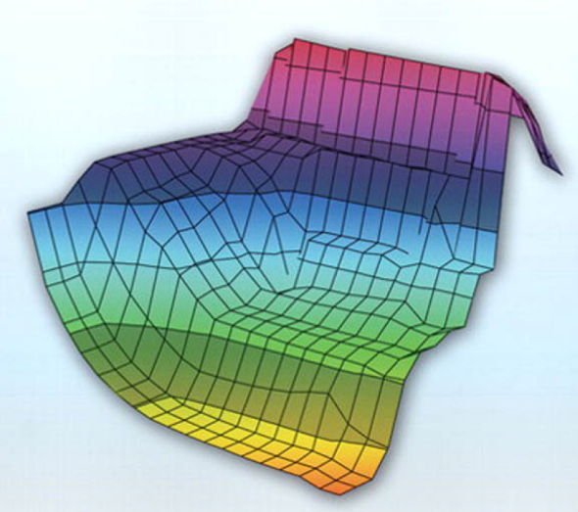
《计算机系统基础实验》
Introduction to Computer Systems
Lab1 数据表示
Notes:
1

Slide 2
实验介绍
  实验环境： linux 32位 ， gcc32
  实验技能： linux基本命令操作，c语言编程
  实验原理：伪编程实验，按要求实现各函数功能
  实验目的：增强对二进制数据的位操作，补码运算，浮点数IEEE754表示和运算的理解
  实验提交方式：在线评测提交

Slide 3
Handout包中的文件介绍
README 实验细节的说明文件，请仔细阅读
bits.c 工作文件，包含一组用于完成指定功能的函数的代码框架，按要求补充完成函数体代码。
dlc 可执行文件，判断函数实现是否满足特定要求。
btest.c，btest.h，decl.c，tests.c，tests-header.c 实验结果正确性测试工具btest的源码
ishow.c 整型数据查看工具的源码
fshow.c 浮点数据查看工具的源码
Makefile 生成btest、fshow、ishow的Make文件。
注意：只能修改bits.c文件，其它文件都不能改动

Slide 4
bits.c函数介绍
bits.c函数分类
  位操作函数
  补码运算函数
  浮点数表示函数
函数难度分级
  1,2,3,4
  函数实现中使用的操作符越少越好
  （注意：赋值符号=不算操作符）

Slide 5
定点数函数编程要求
只能使用顺序程序结构，禁用if, do, while, for, switch等。
有限操作类型，！ ~ & ^ | + << >> 各函数不一样
禁用（!=、==、&&、|| 等关系操作符）
常量值范围 0~255
禁用强制类型转换
禁用整型外的任何其它数据类型
禁用宏定义
不得使用函数
具体要求参见bits.c各函数框架前的注释

Slide 6
浮点数函数编程要求
可以使用循环和条件控制；
可以使用整型和无符号整型常量及变量（取值不受[0,255]限制）；
禁止使用任何浮点数据类型、操作及常量。
禁用struct、union或数组结构。
浮点数函数均使用unsigned型数据表示浮点数据。
必须能处理IEEE754定义的全范围的浮点数，包括(NaN)和infinity。
具体要求参见bits.c各函数框架前的注释

Slide 7
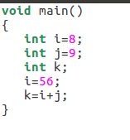
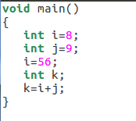
特殊要求
注意，由于lab1的dlc程序采用C89标准检测语法，所以变量定义只能出现在函数开始。
√
ｘ

Slide 8
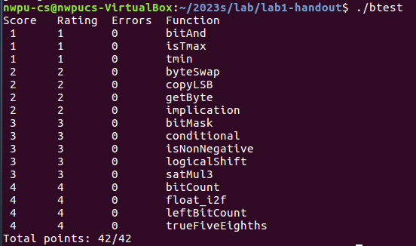
实验流程
0、解压缩实验包（注意在linux下解压缩）
1、编辑bits.c（按要求实现各函数）
2、规则检查（必须通过规则检查，否则无法得分！！！）
  $ ./dlc bits.c
  3、编译生成可执行文件（每次修改bits.c后必须重新编译 ）
  $make btest
4、正确性检查
    检查所有函数:
      $ ./btest

Slide 9
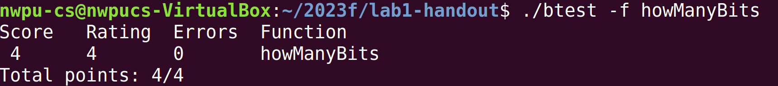
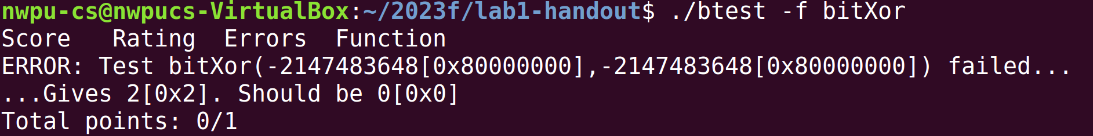
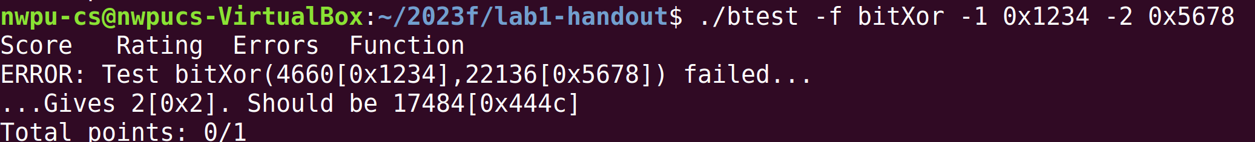
实验流程（续）
    检查指定的函数:
      $ ./btest -f 函数名
    以指定的参数检查指定的函数:
      $ ./btest -f 函数名 -1 参数1的值 -2 参数2的值 ……

Slide 10
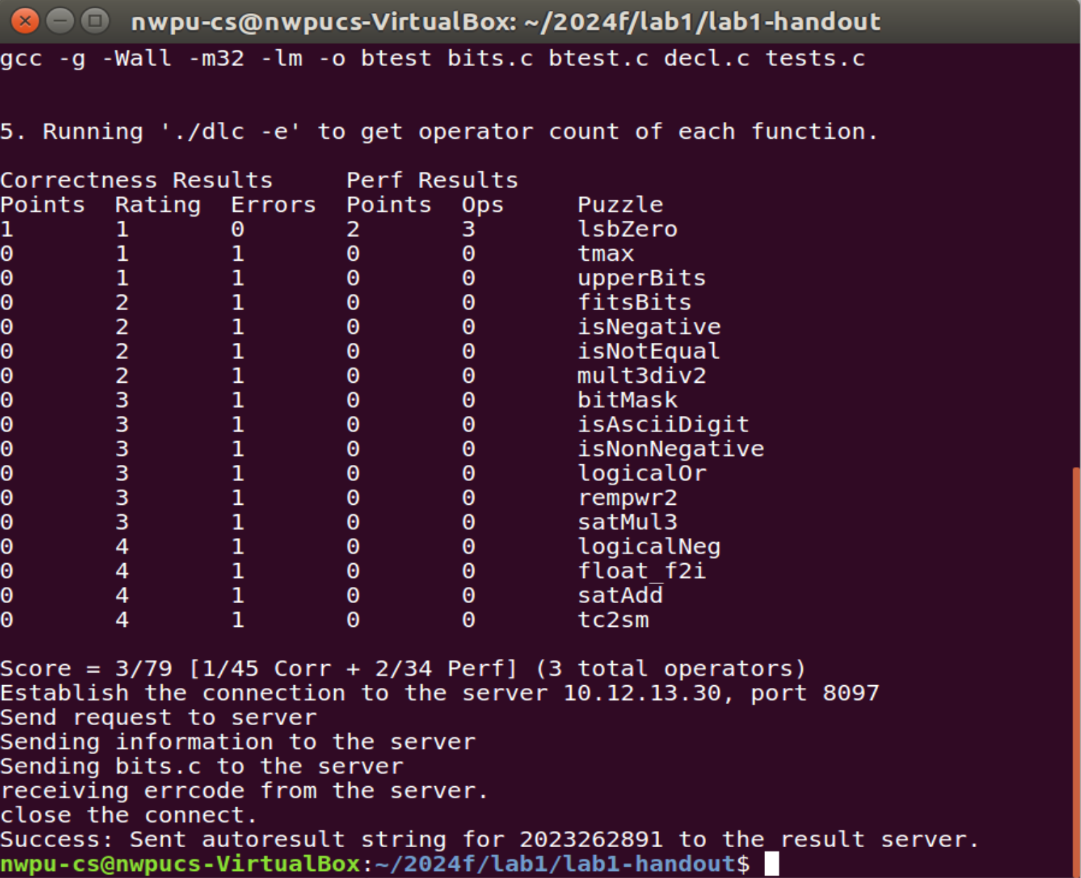
实验流程（续）
  5、在线提交（bits.c会自动上传到服务器）
$ ./driver.pl -u 学号 –p 密码
注意：
1. 使用自己课头的实验包；
2. 提交时使用的密码为通过8200端口设置的密码。
提交成功

Slide 11
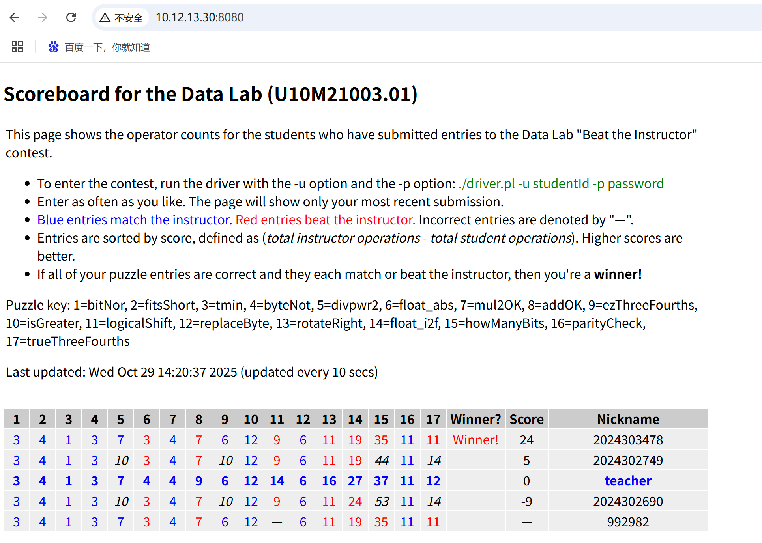
实验流程（续）
6 查看scoreboard
浏览器地址栏输入：http://10.12.13.30:端口
端口：具体见下页

Slide 12
各课头访问scoreboard的端口
课头 | $REQUESTD_PORT
U10M21003.1 | 8080
U10M21003.2 | 8082
U10M21003.3 | 8084
U10M21003.4 | 8086
U10M21003.5 | 8088

Slide 13
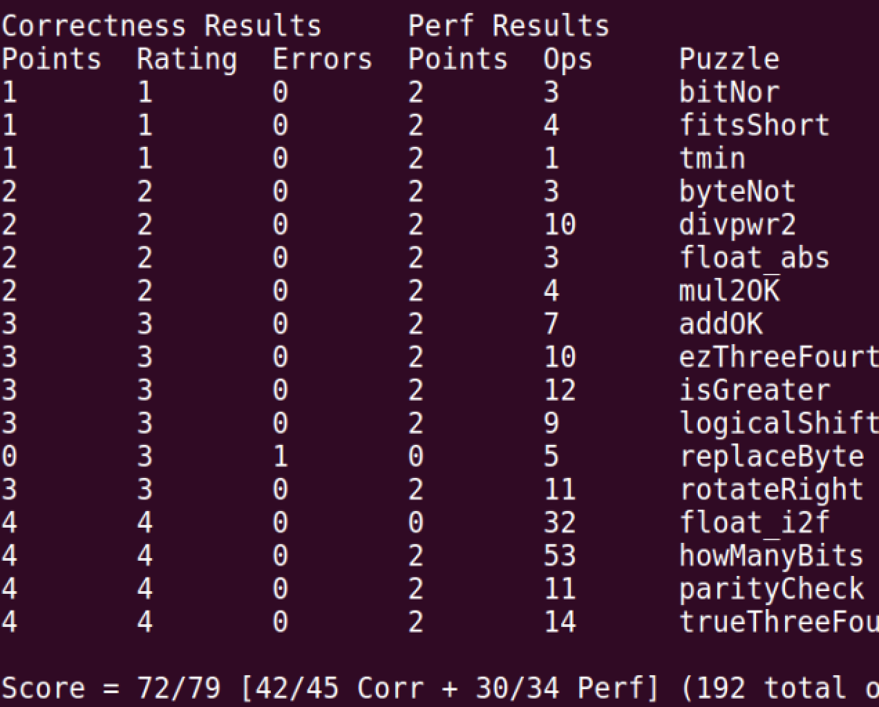
原始分数计算方法
Score = CorrectnessPoints + PerfPoints
CorrectnessPoints表示函数是否满足语法要求，且结果正确，得分为函数的难度等级。
PerfPoints表示函数使用的操作符数是否超过限制，统一每个函数2分。
满分79分
得分72分

Slide 14
分数计算方法
满分10分（score_{full}）
原始得分score_{raw}
原始分满分79分（ score_{raw_f} ）
Score_{lab1}= （score_{full} × score_{raw}） ÷ score_{raw_f}
= （10 × score_{raw}） ÷ 79

Slide 15
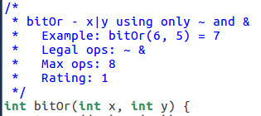
举例：bitOr函数

Slide 16
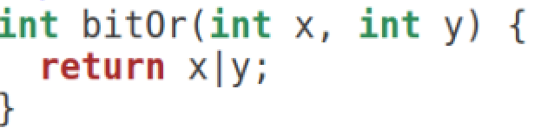
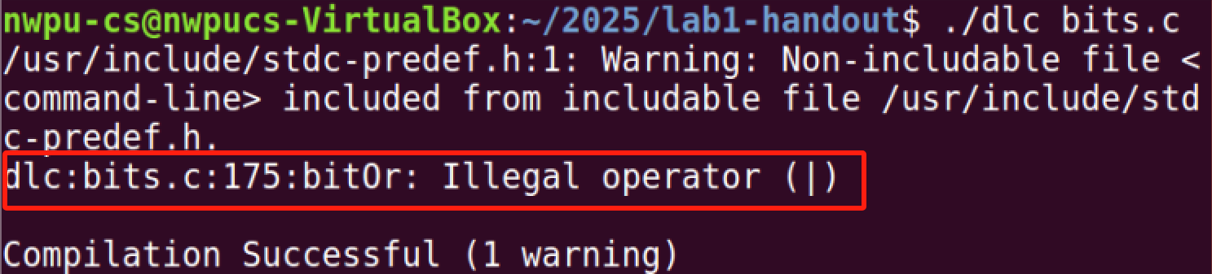
1. 按要求实现函数，修改完记得保存
2. 运行dlc，检查bits.c是否符合要求。 （dlc没有通过）

Slide 17

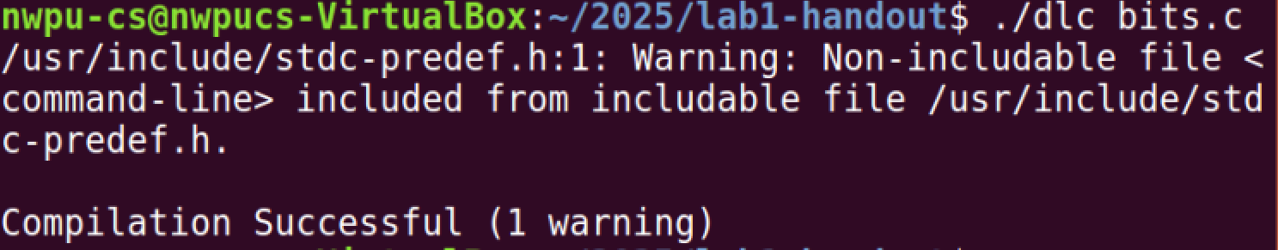
3. 重新修改函数，保存，运行dlc。（dlc通过）
德.摩根定律：
~( x | y) = (~x) & (~y)
忽略这个警告

Slide 18
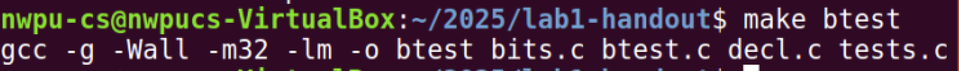
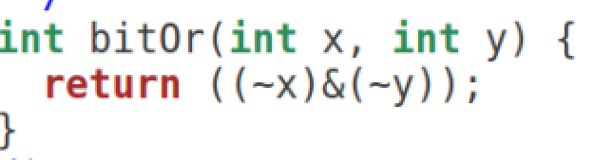
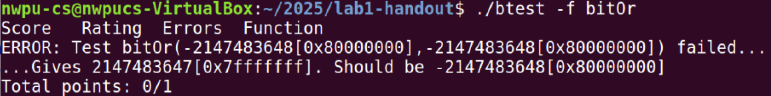
4. 编译（通过）
5. 运行（没有通过，给出错误示例）

Slide 19
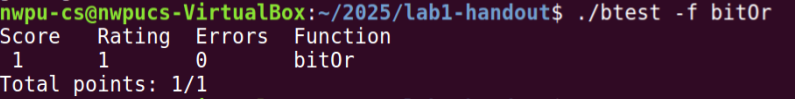
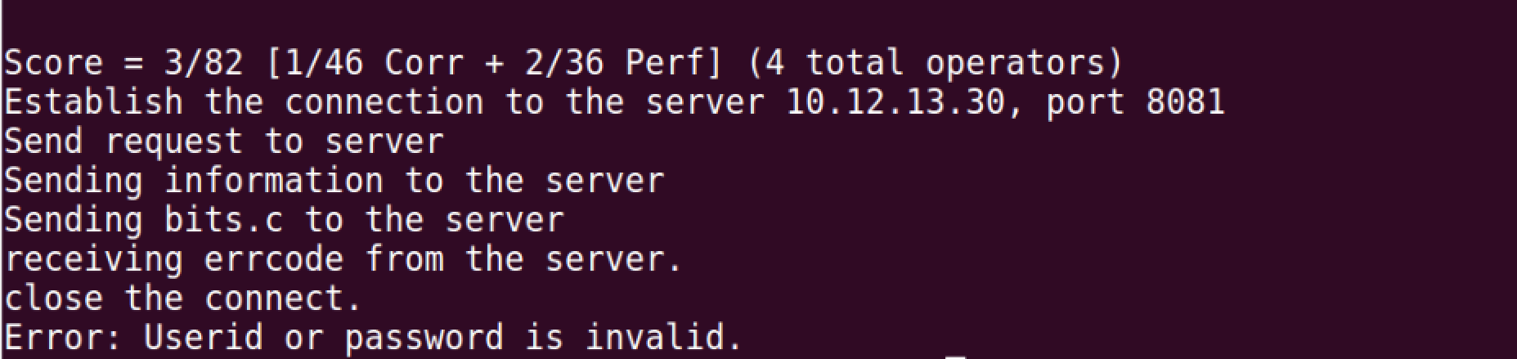
6. 重新修改函数，保存，编译，运行（通过）
7. 在线提交评测（提交失败，学号或密码错误）
……

Slide 20
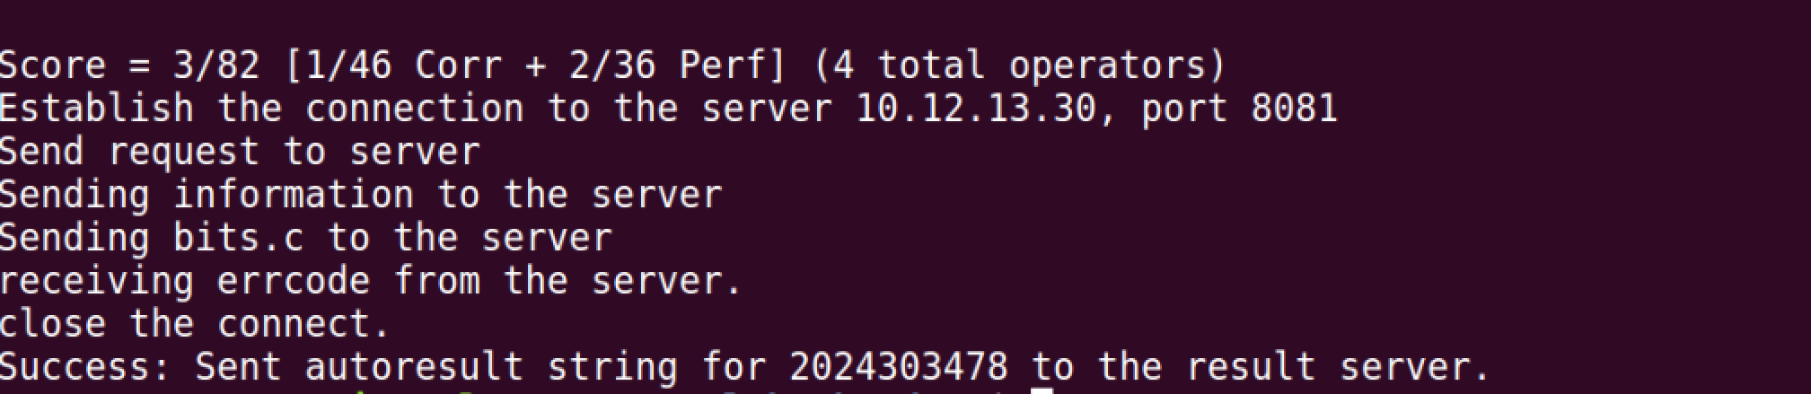
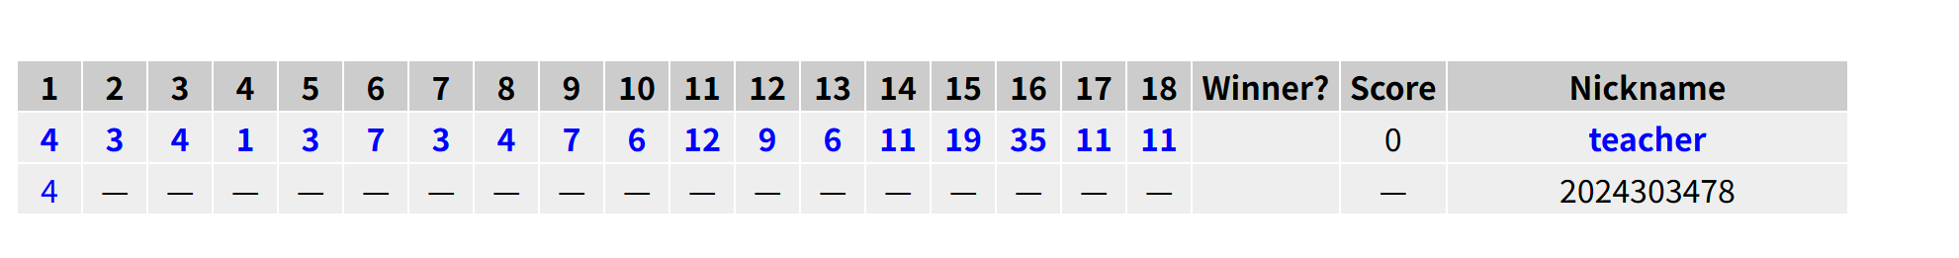
7. 在线提交评测（提交成功）
……
8. 查看scoreboard

Slide 21
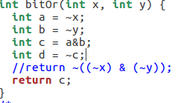
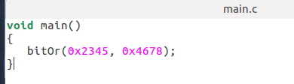

通过gdb调试代码
1. 把想观察的中间值赋值给变量
2. 新建main.c文件，在main函数中调用需要调试的函数。
3. gcc编译(加-g选项可以源码级调试)
4. gdb调试（具体调试方法见gdb的用法）

Slide 22
常见掩码操作类型
1. 设置特定位（置位）
  方法：使用按位或（|）操作
2. 清除特定位（清零）​
  方法：使用按位与（&）
3. 翻转特定位​
  方法：使用按位异或（^）操作
4. 检测特定位​
  方法：使用按位与（&）操作
5. 提取位字段​
  (num >> start) & ((1 << length) - 1)

Slide 23
掩码的构造方法​
1. 操作单一位的掩码
  mask = 1 << n; //第n位为1的掩码
2. 操作连续多位的掩码
  mask = (1 << k) - 1; //低k位全为1的掩码
3.操作指定范围的掩码
  mask = ((1 << (j + 1)) - 1) & ~((1 << i) - 1);
4. 反转掩码
  mask = ~(1 << n);

Slide 24
运算符的优先级
数组下标、圆括号、成员选择（对象和指针）：从左到右。
单目运算符：包括负号、按位取反、自增、自减、取值、取地址、逻辑非、强制类型转换和长度运算符，从右到左。
乘除和取模运算：包括乘、除和取模运算，从左到右。
加减运算：包括加和减运算，从左到右。
移位运算：包括左移和右移运算，从左到右。
关系运算：包括大于、大于等于、小于和小于等于运算，从左到右。
相等运算：包括等于和不等于运算，从左到右。
按位与运算：从左到右。
按位异或运算：从左到右。
按位或运算：从左到右。
逻辑与运算：从左到右。
逻辑或运算：从左到右。
条件运算符：从右到左。
赋值运算符：从右到左。
逗号运算符：从左到右。

Slide 25
变量与常数之间的除运算
不能整除时，采用朝零舍入，即截断方式
  无符号数、带符号正整数（地板）：移出的低位直接丢弃
  带符号负整数（天板）：
    加偏移量(2^{k}-1)，然后再右移k 位 ，低位截断（这里K 是右移位数）
    如果移除非零，结果加1
举例：
无符号数 14/4=3：0000 1110>>2=0000 0011
带符号负整数 -14/4=-3
若直接截断，则 1111 0010 >>2=1111 1100=-4≠-3
应先纠偏，再右移: k=2, 故(-14+2²-1)/4=-3
即： 1111 0010+0000 0011=1111 0101
1111 0101>>2=1111 1101=-3

